Slide 1
БЕССМЕТНЫЙ ПОЛК 75-летию Победы в Великой Отечественной войны посвящается….

Slide 2
Пусть помнит мир спасенный на века Солдат войны, что жизни не щадили. Чтоб мир надежно на земле хранили, Идут ряды Бессмертного полка.
Помнят и гордятся своими родственниками
сотрудники МАДОУ ЦРР-д/с № 14 г. Кропоткин

Slide 3
Ландарь Дмитрий Семенович, прошел всю войну. Награжден медалью «За отвагу» и орденом «Красной Звезды», папа заведующей Ландарь Лидии Дмитриевны.

Slide 4
Булавкин Иван Иванович,
дедушка младшего воспитателя
Гориной Елены Лениодовны.

Slide 5
Сафонов Парфен Андреевич имел боевые ранения Сафонова Дамаша Васильевна, труженик тыла, многодетная мать, бабушка и дедушка музыкального руководителя Евсенкиной Ирины Викторовны

Slide 6
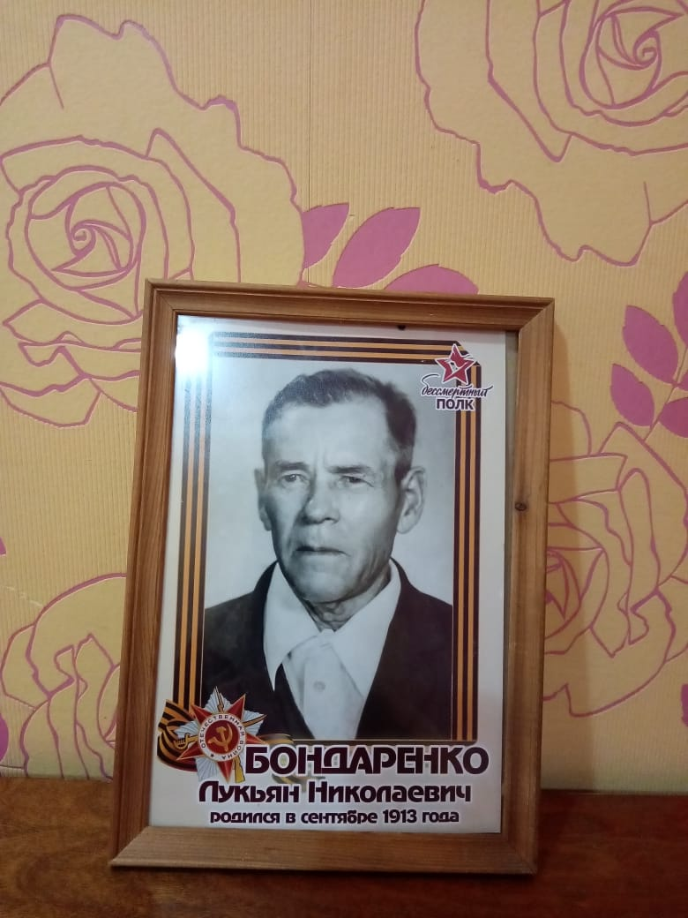
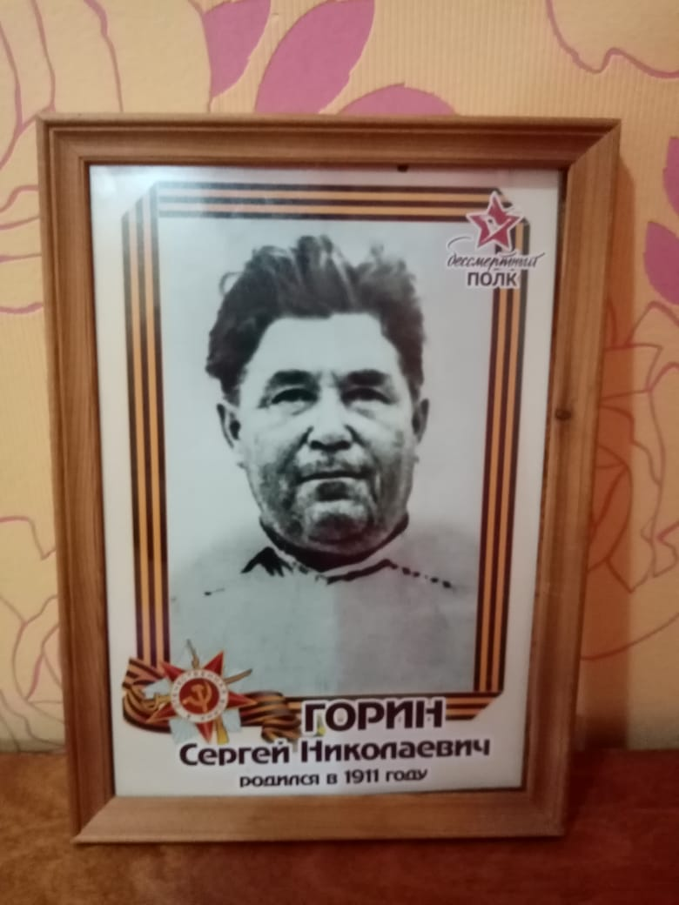
Дедушки воспитателя Гориной Елены Михайловны.

Slide 7
Сломов Дмитрий Павлович, дедушка воспитателя Сломой Ольги Викторовны

Slide 8
Пометун Василий Иванович, папа педагога дополнительного образования Ирхиной Галины Васильевны

Slide 9
Симонов Прокофий Корнеевич, дядя воспитателя Федотовой Ольги Павловны

Slide 10
Дегтярев Егор Степанович, дедушка воспитателя Глущенко Светланы Викторовны

Slide 11
Блинков Василий Иванович, дедушка воспитателя Дикой Ольги Викторовны

Slide 12
Спесивцев Николай Константинович прадедушка воспитателя Еременко Светланы Евгеньевны

Slide 13
Бакакин Алексей Матвеевич, дедушка воспитателя Струцкой Ольга Васильевна

Slide 14
Навоев Алексей Максимович, дедушка воспитателя Навоевой Татьяны Юрьевны

Slide 15
Бессмертный полк
В полку бессмертном я и дед, Идём в строю, несём портрет. На фотографии солдат- Мой прадед много лет назад. В семье рассказывали мне, Сражался прадед на войне, Как воевал геройски он, Что много раз был награждён. Давно войны той страшной нет. Остался прадеда портрет, Который с дедушкой несём, И память долгая о нём.
(К. Вуколов )

